Slide 1





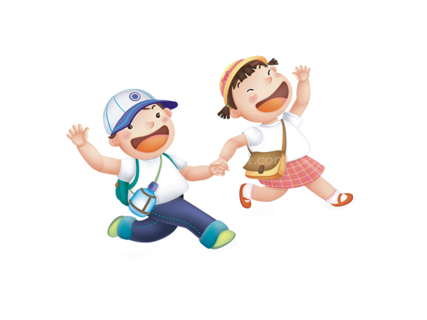


Luyện từ và câu
Thêm
TRẠNG NGỮ CHỈ THỜI GIAN
cho câu
Măng Non

Slide 2



KHỞI ĐỘNG

Slide 3



Tìm trạng ngữ chỉ nơi chốn trong câu sau:
Cuối tuần này, tại sân bóng đá mini, lớp em và lớp 4A sẽ thi đấu bóng đá trận chung kết.
Bộ phận trạng ngữ trả lời cho câu hỏi nào?
Bộ phận trạng ngữ
Đây bộ phận gì trong câu?

Slide 4
KHÁM PHÁ

Slide 5

I. Nhận xét:
1.Tìm trạng ngữ trong các câu dưới đây:
Không khí của triều đình thật là ảo não. Đúng lúc đó, một viên thị vệ hớt hải chạy vào:
-Tâu bệ hạ! Thần vừa tóm được một kẻ đang cười sằng sặc ngoài đường.
Theo Trần Đức Tiến
2. Trạng ngữ vừa tìm được bổ sung ý nghĩa gì cho câu ?
- Trạng ngữ “Đúng lúc đó” bổ sung ý nghĩa thời gian cho câu.

Slide 6


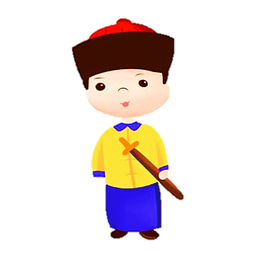
3. Đặt câu hỏi cho loại trạng ngữ nói trên.
- Một viên thị vệ hớt hải chạy vào khi nào?
- Khi nào một viên thị vệ hớt hải chạy vào ?
- Một viên thị vệ hớt hải chạy vào lúc nào ?

Slide 7
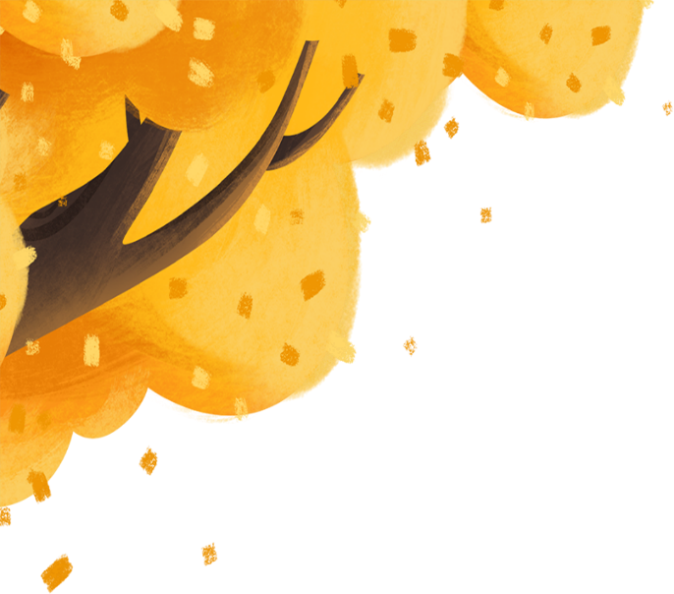


- Để xác định thời gian diễn ra sự việc nêu trong câu, ta có thể thêm vào câu trạng ngữ nào?
* Để xác định thời gian diễn ra sự việc nêu trong câu, ta có thể thêm vào câu những trạng ngữ thời gian.
- Trạng ngữ thời gian trả lời cho câu hỏi nào?
* Trạng ngữ thời gian trả lời cho các câu hỏi Bao giờ ?, Khi nào?

Slide 8
Ghi nhớ
* Để xác định thời gian diễn ra sự việc nêu trong câu, ta có thể thêm vào câu những trạng ngữ thời gian.
* Trạng ngữ thời gian trả lời cho các câu hỏi Bao giờ ?, Khi nào? Mấy giờ?

Slide 9
Luyện tập

Slide 10

Bài 1: Tìm trạng ngữ chỉ thời gian trong các câu sau:
a. Buổi sáng hôm nay, mùa đông đột nhiên đến, không báo cho biết trước. Vừa mới ngày hôm qua, trời hãy còn nắng ấm và hanh, cái nắng về cuối tháng mười làm nứt nẻ đất ruộng và làm giòn khô những chiếc lá rơi. Thế mà qua một đêm mưa rào, trời bỗng đổi gió bấc, rồi cái lạnh ở đâu đến làm cho người ta tưởng đang ở giữa mùa đông rét mướt.
Từ ngày còn ít tuổi, tôi đã thích những tranh lợn, gà, chuột, ếch, tranh cây dừa, tranh tố nữ của làng Hồ. Mỗi lần tết đến, đứng trước những cái chiếu bày tranh làng Hồ rải trên các lề phố Hà Nội, lòng tôi thấm thía một nỗi biết ơn đối với những người nghệ sĩ tạo hình của nhân dân.

Slide 11
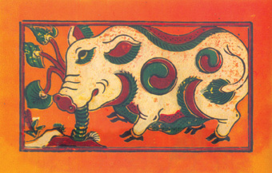
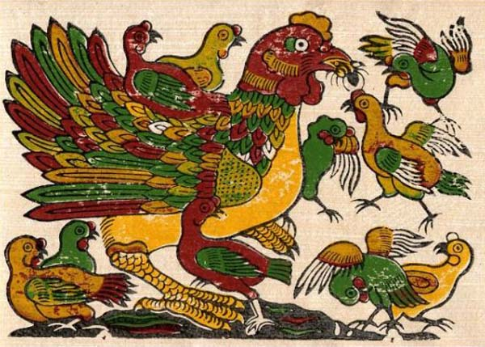
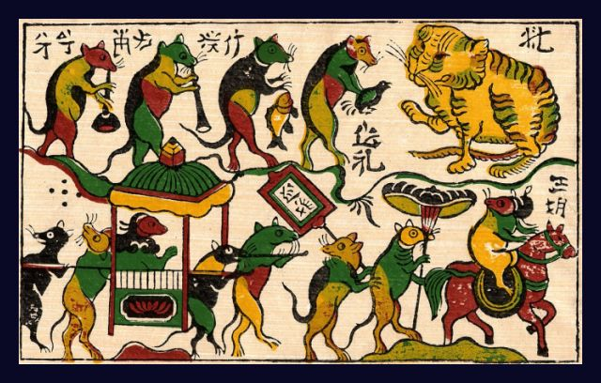
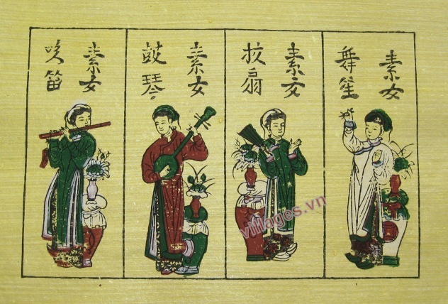
Lợn ăn cây ráy
Gà mái
Đám cưới chuột
Tranh Tố Nữ

Slide 12
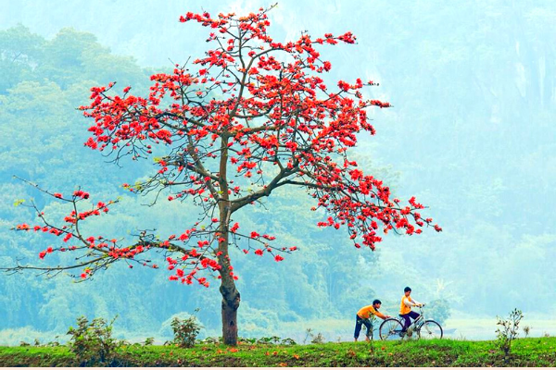



Bài 2: Thêm trạng ngữ cho trong ngoặc đơn vào những chỗ thích hợp để đoạn văn được mạch lạc.
a. Cây gạo làm việc bền bỉ đêm ngày, chuyên cần lấy từ đất, nước và ánh sáng nguồn sinh lực và sức trẻ vô tận. Mùa đông, cây chỉ còn những cành trơ trụi, nom như cằn cỗi. Nhưng không, dòng nhựa trẻ đang rạo rực khắp thân cây. Xuân đến, lập tức cây gạo già lại trổ lộc nảy hoa, lại gọi chim chóc tới, cành cây đầy tiếng hót và màu đỏ thắm. Đến ngày đến tháng, cây lại nhờ gió phân phát đi khắp chốn những múi bông trắng nuột nà.
Theo Vũ Tú Nam
a. Cây gạo làm việc bền bỉ đêm ngày, chuyên cần lấy từ đất, nước và ánh sáng nguồn sinh lực và sức trẻ vô tận. Mùa đông, cây chỉ còn những cành trơ trụi, nom như cằn cỗi. Nhưng không, dòng nhựa trẻ đang rạo rực khắp thân cây. Xuân đến, lập tức cây gạo già lại trổ lộc nảy hoa, lại gọi chim chóc tới, cành cây đầy tiếng hót và màu đỏ thắm. Cây lại nhờ gió phân phát đi khắp chốn những múi bông trắng nuột nà.
Theo Vũ Tú Nam
a. Cây gạo làm việc bền bỉ đêm ngày, chuyên cần lấy từ đất, nước và ánh sáng nguồn sinh lực và sức trẻ vô tận. Cây chỉ còn những cành trơ trụi, nom như cằn cỗi. Nhưng không, dòng nhựa trẻ đang rạo rực khắp thân cây. Xuân đến, lập tức cây gạo già lại trổ lộc nảy hoa, lại gọi chim chóc tới, cành cây đầy tiếng hót và màu đỏ thắm. Cây lại nhờ gió phân phát đi khắp chốn những múi bông trắng nuột nà.
Theo Vũ Tú Nam
(Trạng ngữ: đến ngày đến tháng; mùa đông)

Slide 13
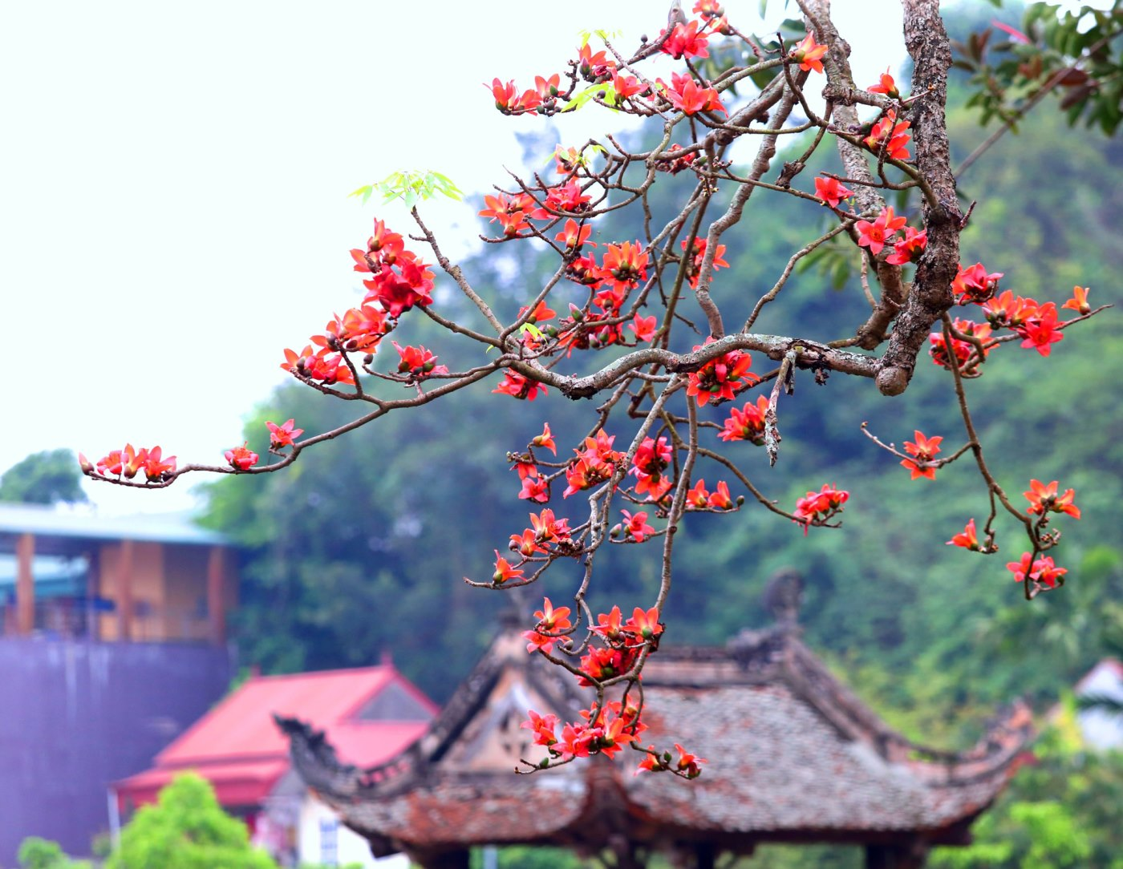
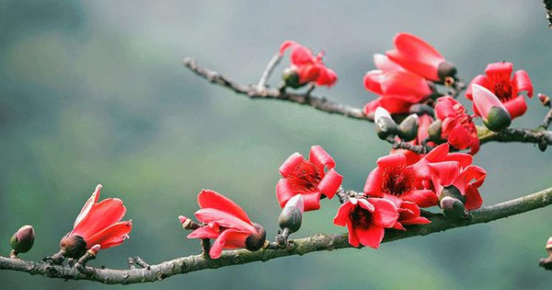
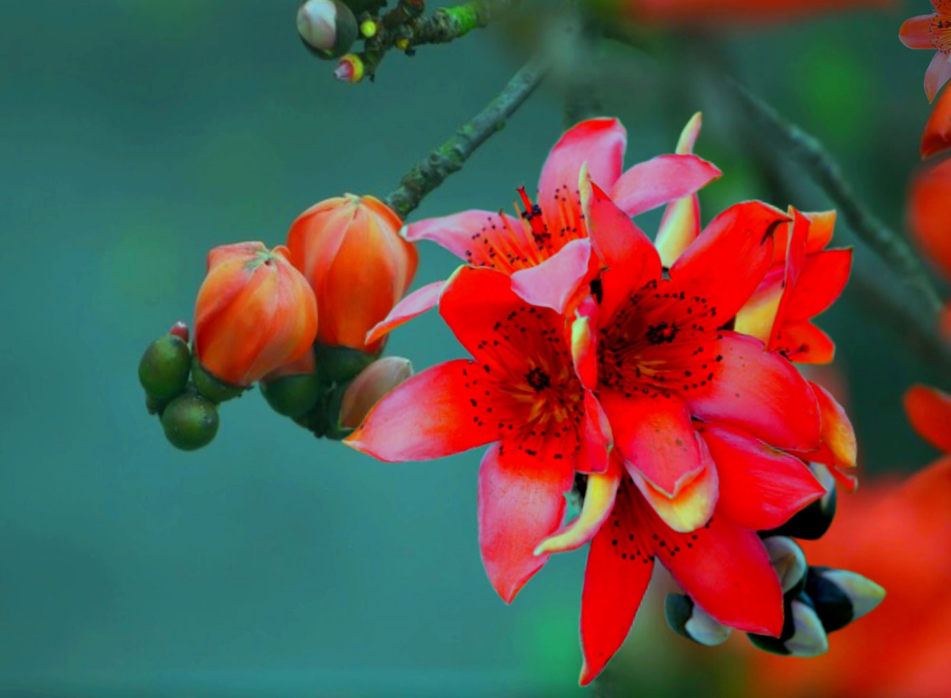

Slide 14
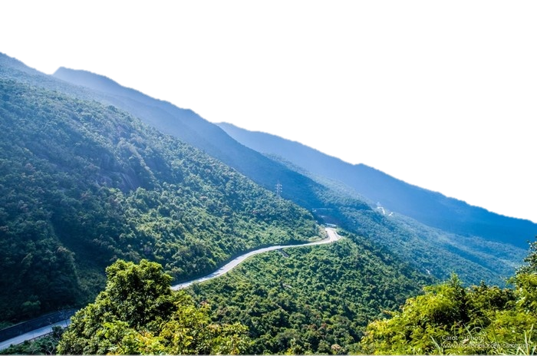
Bài 2: Thêm trạng ngữ cho trong ngoặc đơn vào những chỗ thích hợp để đoạn văn được mạch lạc.
b. Ở Trường Sơn, mỗi khi trời nổi gió, cảnh tượng thật là dữ dội. Những cây đại thụ có khi cũng bị bật gốc cuốn tung xuống vực thẳm. Giữa lúc gió đang gào thét ấy, cánh chim đại bàng vẫn bay lượn trên bầu trời. Có lúc chim cụp cánh lao vút đi như một mũi tên. Có lúc, chim lại vẫy cánh, đạp gió vút lên cao.
Theo THIÊN LƯƠNG
Ở Trường Sơn, mỗi khi trời nổi gió, cảnh tượng thật là dữ dội. Những cây đại thụ có khi cũng bị bật gốc cuốn tung xuống vực thẳm. Cánh chim đại bàng vẫn bay lượn trên bầu trời. Có lúc chim cụp cánh lao vút đi như một mũi tên. Chim lại vẫy cánh, đạp gió vút lên cao.
Theo THIÊN LƯƠNG
( Trạng ngữ : có lúc; giữa lúc gió đang gào thét ấy)

Slide 15
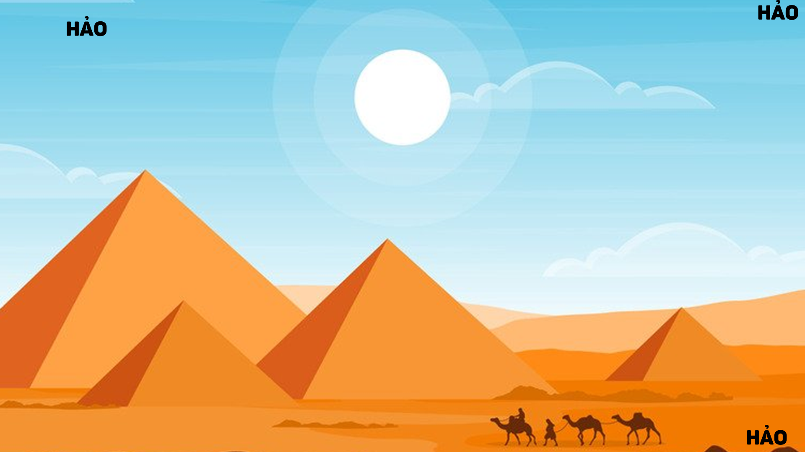

HẢO
HẢO
Khám phá Châu Phi
HẢO

Slide 16

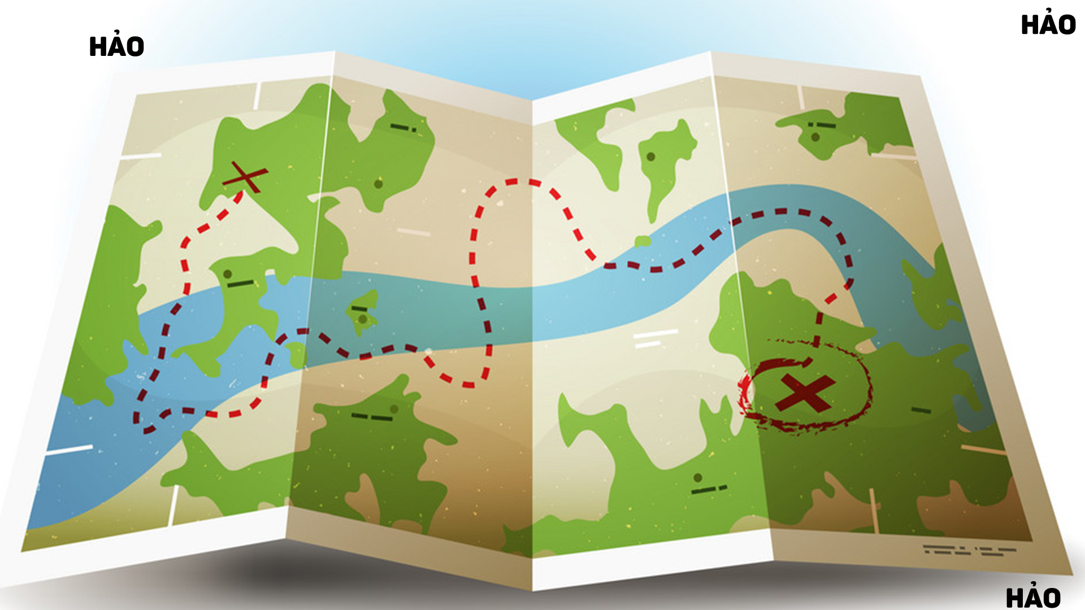

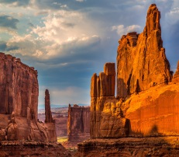


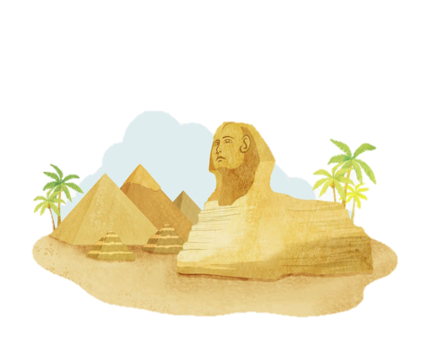





Slide 17
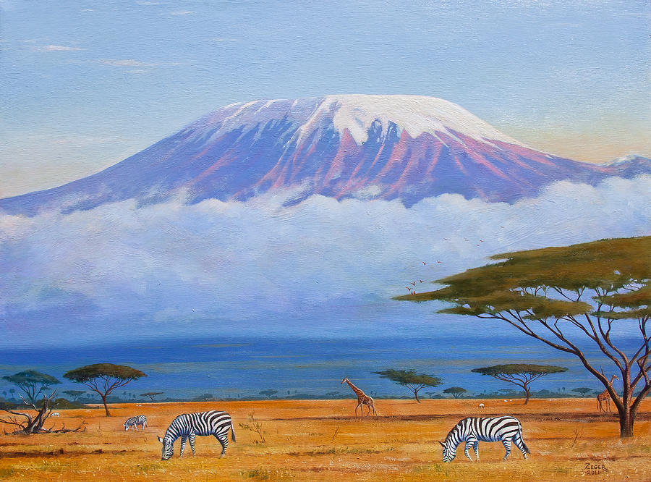

Câu hỏi 1: Tìm trạng ngữ trong câu sau:“Đến hè, em về quê thăm ngoại.”
A. Đến hè
B. em
C. về quê thăm ngoại

Slide 18
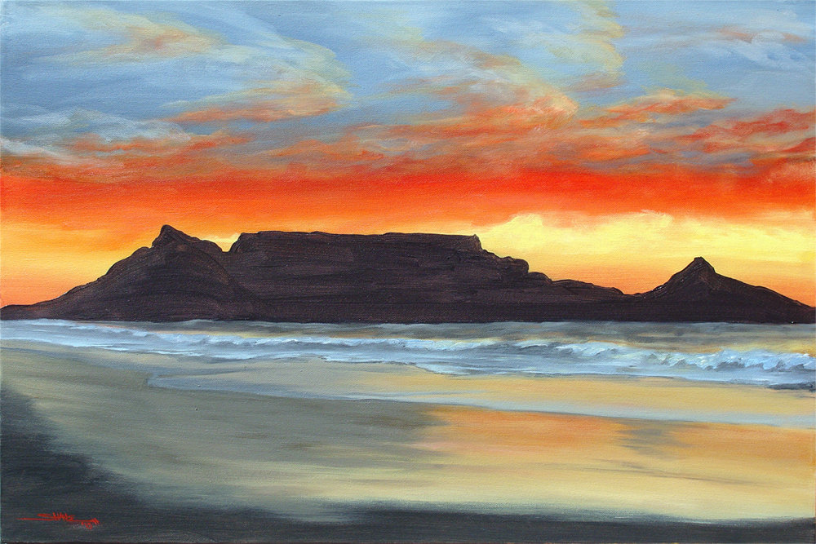

Câu hỏi 2: Tìm trạng ngữ trong câu sau: “Đúng bảy giờ, xe du lịch đưa chúng em đi tham quan.”
A. Xe du lịch
B. Đúng bảy giờ
C. Chúng em

Slide 19
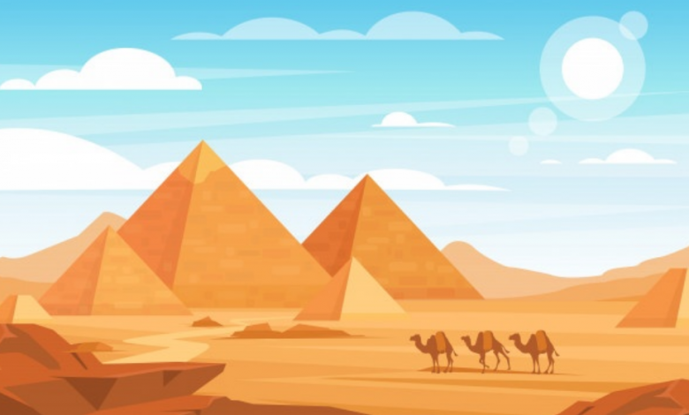

Câu hỏi 3: Trạng ngữ thời gian trả lời cho các câu hỏi nào ?
A. Bao giờ ?, Khi nào? Vì sao?
B. Bao giờ ?, Ở đâu? Mấy giờ?
C. Bao giờ ?, Khi nào? Mấy giờ?

Slide 20
Ghi nhớ
* Để xác định thời gian diễn ra sự việc nêu trong câu, ta có thể thêm vào câu những trạng ngữ thời gian.
* Trạng ngữ thời gian trả lời cho các câu hỏi Bao giờ ?, Khi nào? Mấy giờ?

Slide 21
Chúc các em học tốt

Slide 22
Chúc các em học tốt

Slide 23

Những quà tặng tiếp theo sẽ được MĂNG NON cập nhật tại nhóm Măng Non – Tài liệu Tiểu học sau: https://www.facebook.com/groups/629898828017053 Mời thầy cô tham gia nhóm để chủ động cập nhật bài giảng điện tử lớp 4 và quà tặng hằng tuần mới nhất nhé!
MĂNG NON – TÀI LIỆU TIỂU HỌC
CHUYÊN GIÁO ÁN ĐIỆN TỬ THEO TUẦN KHỐI 4
BÀI THAO GIẢNG – ELEARNING
Nhóm chia sẻ tài liệu – Quà tặng: Măng Non – Tài liệu Tiểu học
Page: Măng Non – Tài liệu Tiểu học
SĐT ZALO : 0382348780 - 0984848929

